Slide 1
Klasės ir objektai

Slide 2

Objektai
Objektas – objektas, kuris turi būseną ir elgesį.
Pvz. Šuo yra rudas ir gali bėgti.

Slide 3
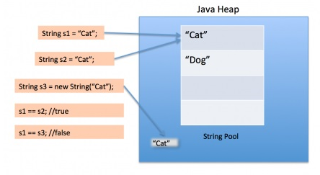
Objektai
Objektų kūrimo pavyzdžiai:
1) Panaudojant jau esamą klasę bibliotekoje:
Date data = new Date();
System.out.println(data);
2) Sukuriant String tipo objektą:
String vardas = “Vardenis”;
String vardas = new String(“Vardenis”);
3) Panaudojant susikurtą klasę:
ManoKlase klase = new ManoKlase{
}

Slide 4
Klasės
Klasė – grupė objektų, kurie turi bendras savybes, tai vieta, kurioje yra kuriami objektai.
class ManoKlase{
int skaicius = 1; // Parametrai ar objektai
metodas(); // Metodai
}
OOP – (Object-Oriented Programming) objektinis programavimas neįmanomas be klasių!

Slide 5


Praktinė užduotis
Parašyti programą, kuri skaičiuotų faktorialą.
Faktorialas skaičiuojamas taip:
arba

Slide 6
Faktorialas – natūraliųjų skaičių sandauga, nuo 1 iki n.
6! = 6x5x4x3x2x1 = 720
0! = 1
1! = 1
Sukuriam naują klasę Skaiciavimas, ši klasė pasiekiama per metodą faktorialas, kuris pakviečiamas iš mūsų main klasės new Skaiciavimas().faktorialas(n)
n – skaičius, kurio faktorialą skaičiuosime.

